Slide 1
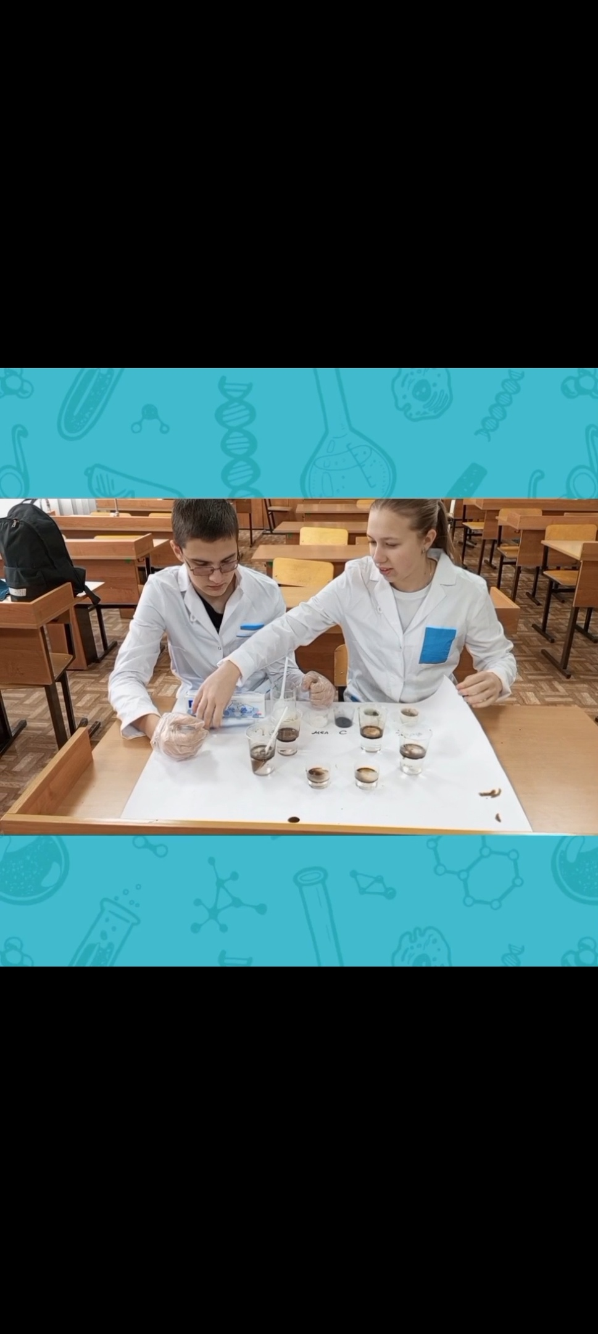
Проектная работа
«Исследование сорбционного способа очистки морской воды и камней от нефтепродуктов»
Авторы работы: Беляева Виктория, Зубцов Иван- 10 класс
Педагог-наставник: Рыжкова Елена Васильевна, учитель химии ВКК

Slide 2
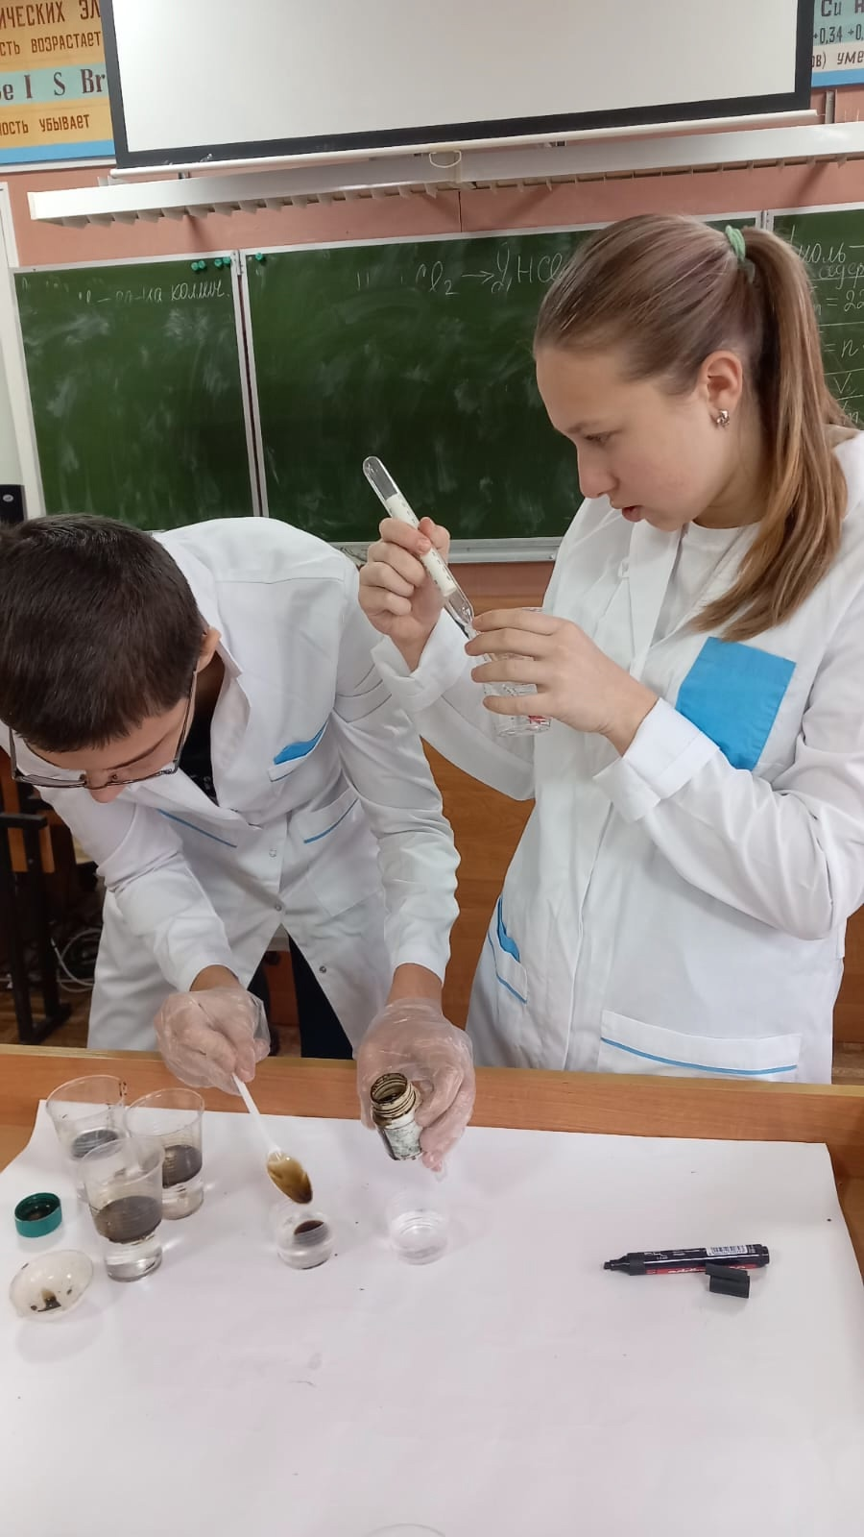
Актуальность работы:
15 декабря 2024 года в Чёрном море произошла экологическая катастрофа, масштабы и последствия которой еще до конца не оценены и устраняться будут долгое время. Тысячи тон мазута попали в море. Множество людей пытаются найти пути, с помощью которых можно извлечь мазут из моря. А какими же способами можно собрать этот мазут? Именно этот вопрос сейчас актуален. И мы с вами рассмотрим варианты наших решений.

Slide 3
Цель:
Провести исследование эффективности сорбционного метода очистки воды от нефтепродуктов.
Задачи:
1. Изучить интернет-ресурсы и литературу о свойствах нефтепродуктов;
2.Рассмотреть основные способы очистки воды от нефти и мазута, в том числе адсорбционный;
3.Подобрать сорбирующие вещества для эксперимента и разработать его методику;
4.Провести эксперимент и выявить самый эффективный адсорбент ;
5.Предложить экологически безопасный и дешёвый способ очистки воды;
6.Сделать выводы.

Slide 4
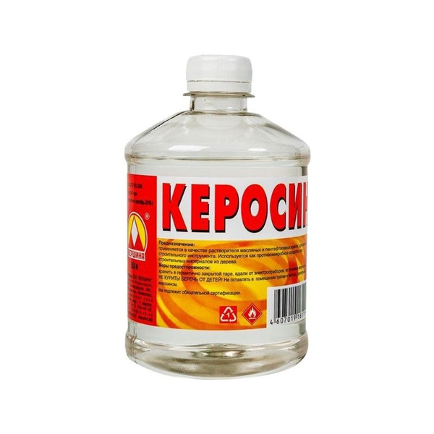
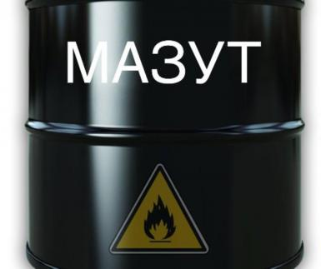
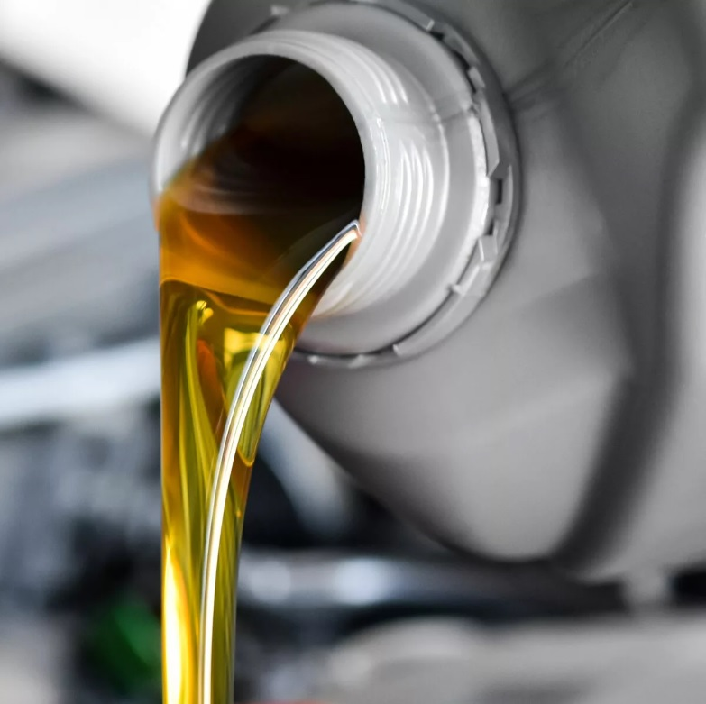
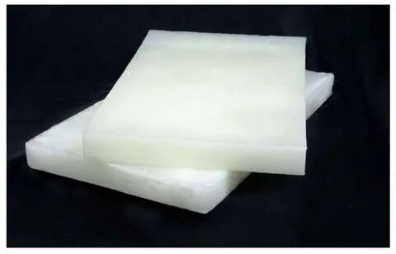
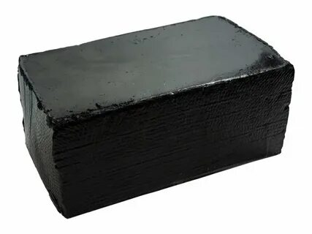
Нефтяные продукты
-Углеводороды;
-Керосин, бензин;
-Мазут, дизельное топливо;
-Нефтяные масла;
-Парафин, вазелин;
-Битум, гудрон
Мазут М-100 используется в качестве котельного топлива для различных отопительных систем , печей, систем парового отопления.
Отличается большой вязкостью, а также наличием добавок: дизельного топлива, керосиновых фракций. При разной температуре имеет разную плотность.

Slide 5

  Основные способы очистки воды от нефтепродуктов
-отстаивание
-коагуляция и флокуляция
-фильтрование
- сорбция

Slide 6
Мазут представляет угрозу для морских животных, Ну а самое наглядное последствие экологической катастрофы — загрязнение прибрежной полосы.
Поэтому в нашей исследовательской работе мы решили проверить эффективность природных сорбентов, которыми можно будет очищать воду в море, а также гальку на пляжах.

Slide 7
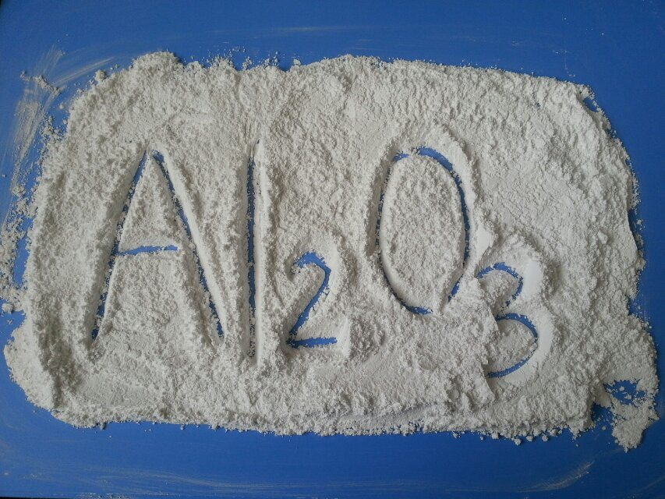

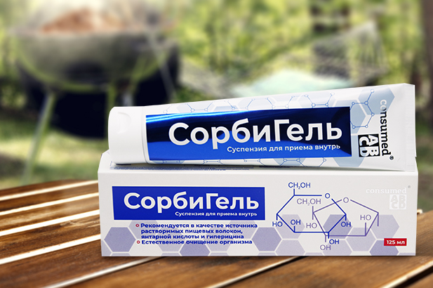
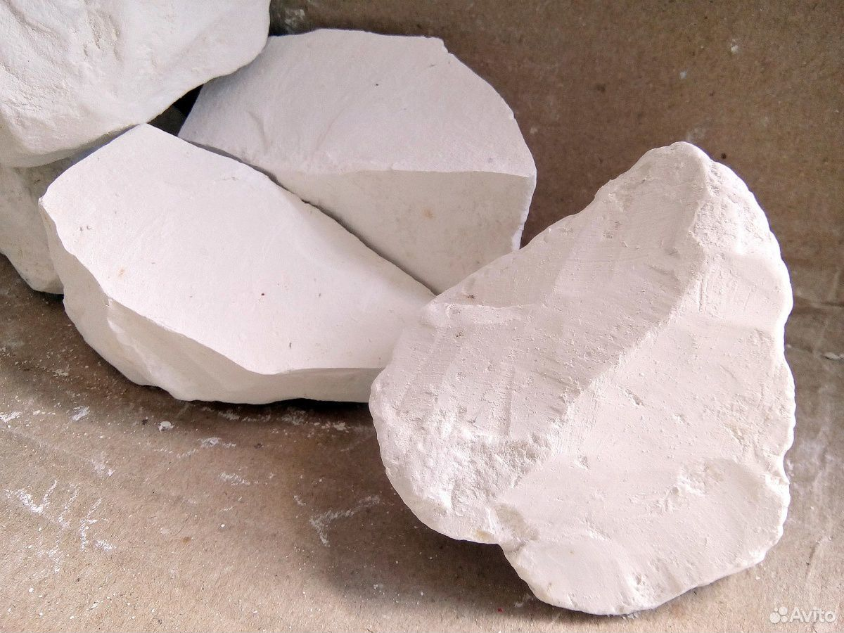
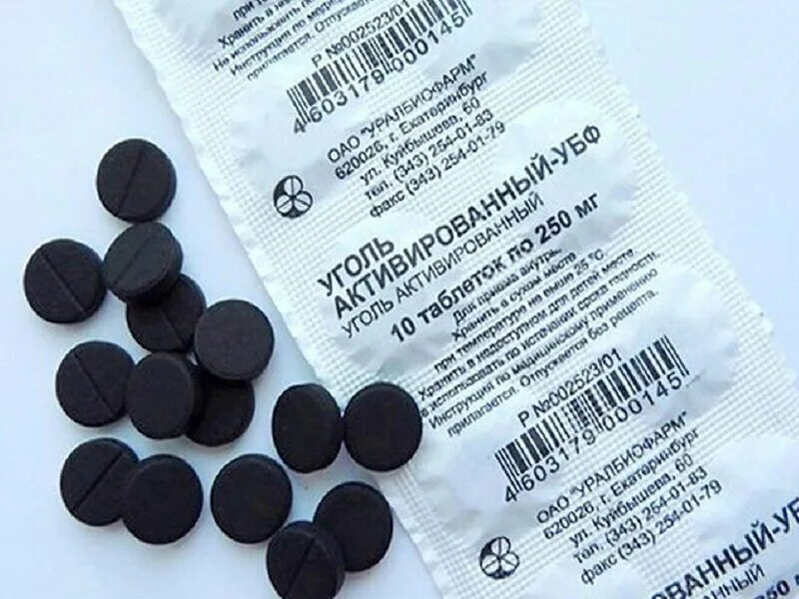
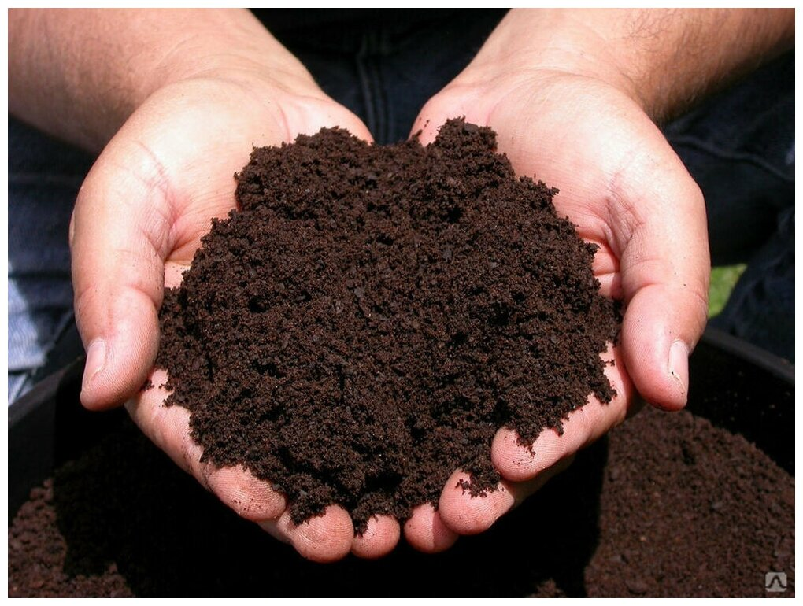
  В качестве сорбентов мы решили взять:
Оксид алюминия;
Мел;
Активированный уголь;
Торф;
Мох зеленый;
Сорбигель (промышленный)
Гипотеза : Природные сорбенты будут поглощать нефтепродукты

Slide 8
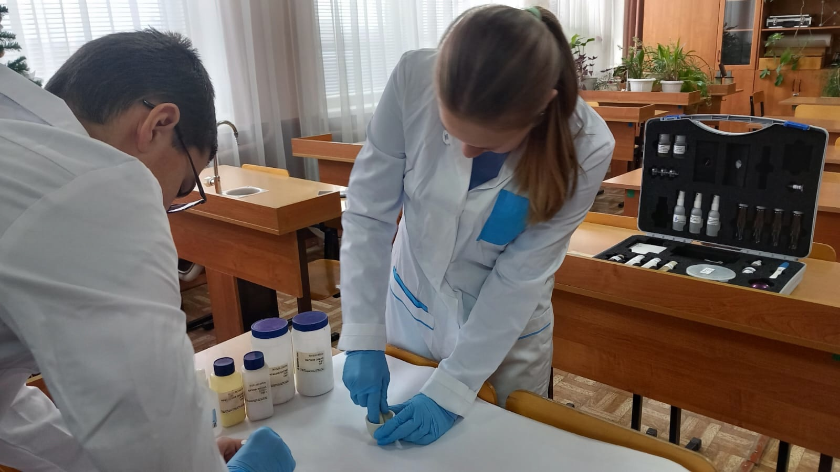
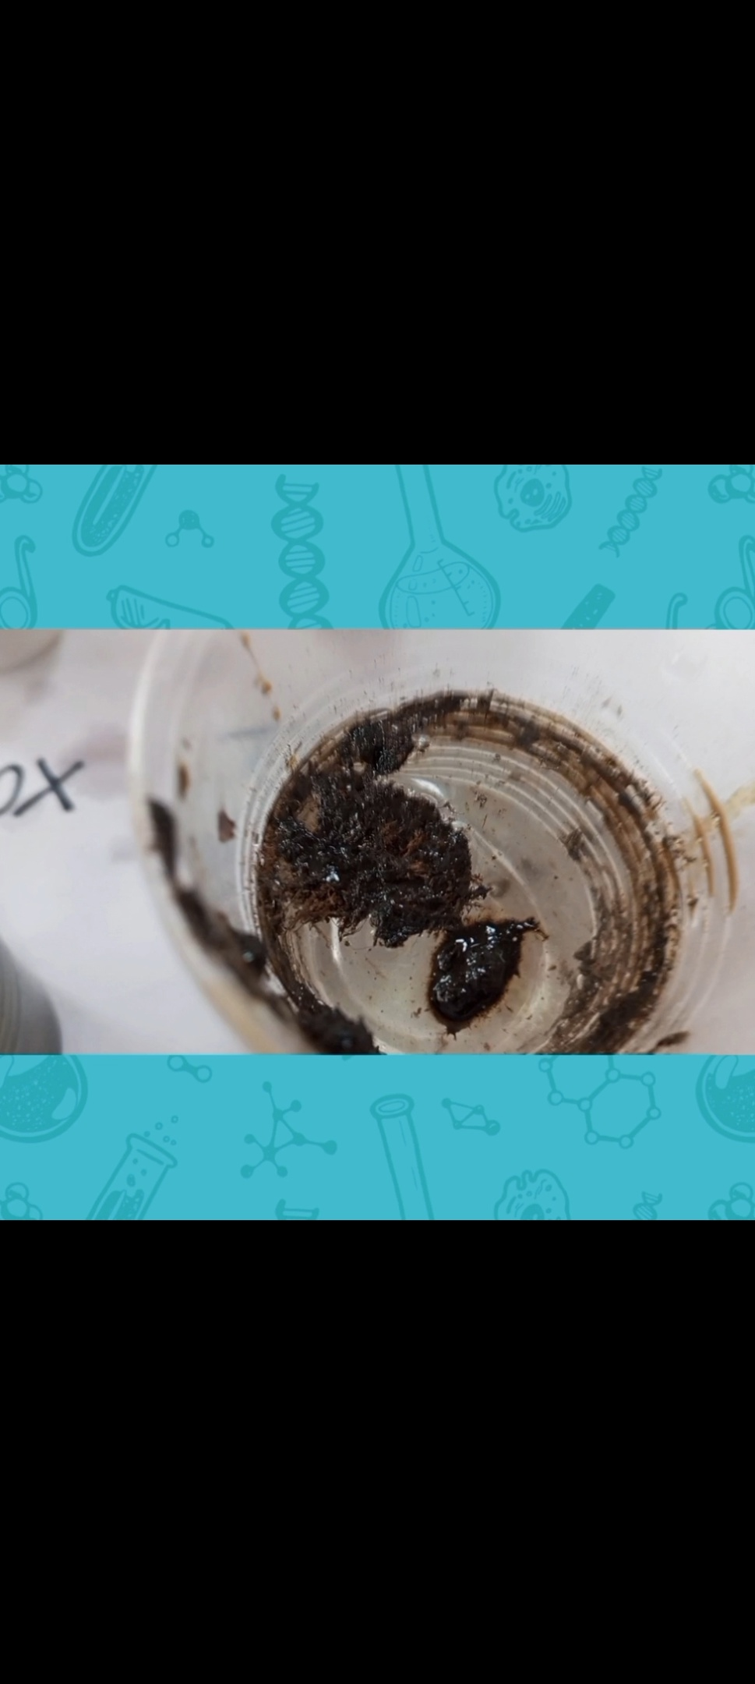
Опыт № 1
В стаканы (6 штук) налили 100мл воды и добавили 5 мл нефтепродуктов (тракторный мазут). Насыпали измельченные сорбенты и перемешали. Во всех стаканах остались масляные пятна, кроме стакана с торфом.
Вывод: торф хорошо поглощает нефтепродукты.

Slide 9
Опыт № 2
Провели опыт с разной температурой воды: 16, 21, 25 градусов.
Вывод: торф хорошо собирает мазут при любой температуре.

Slide 10
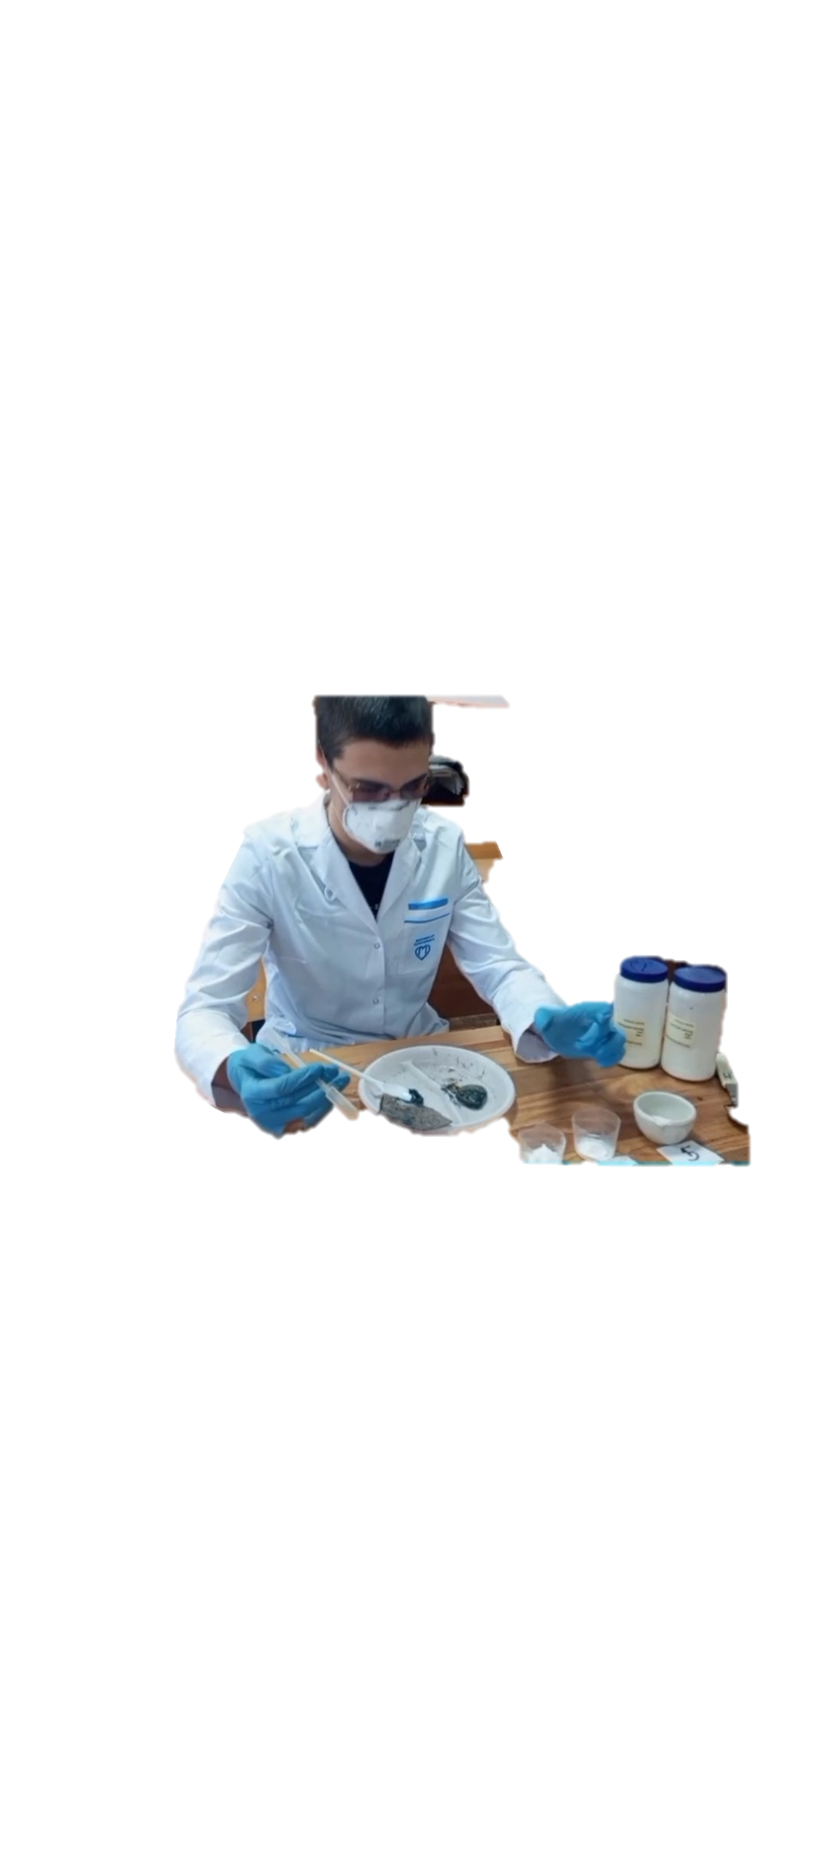
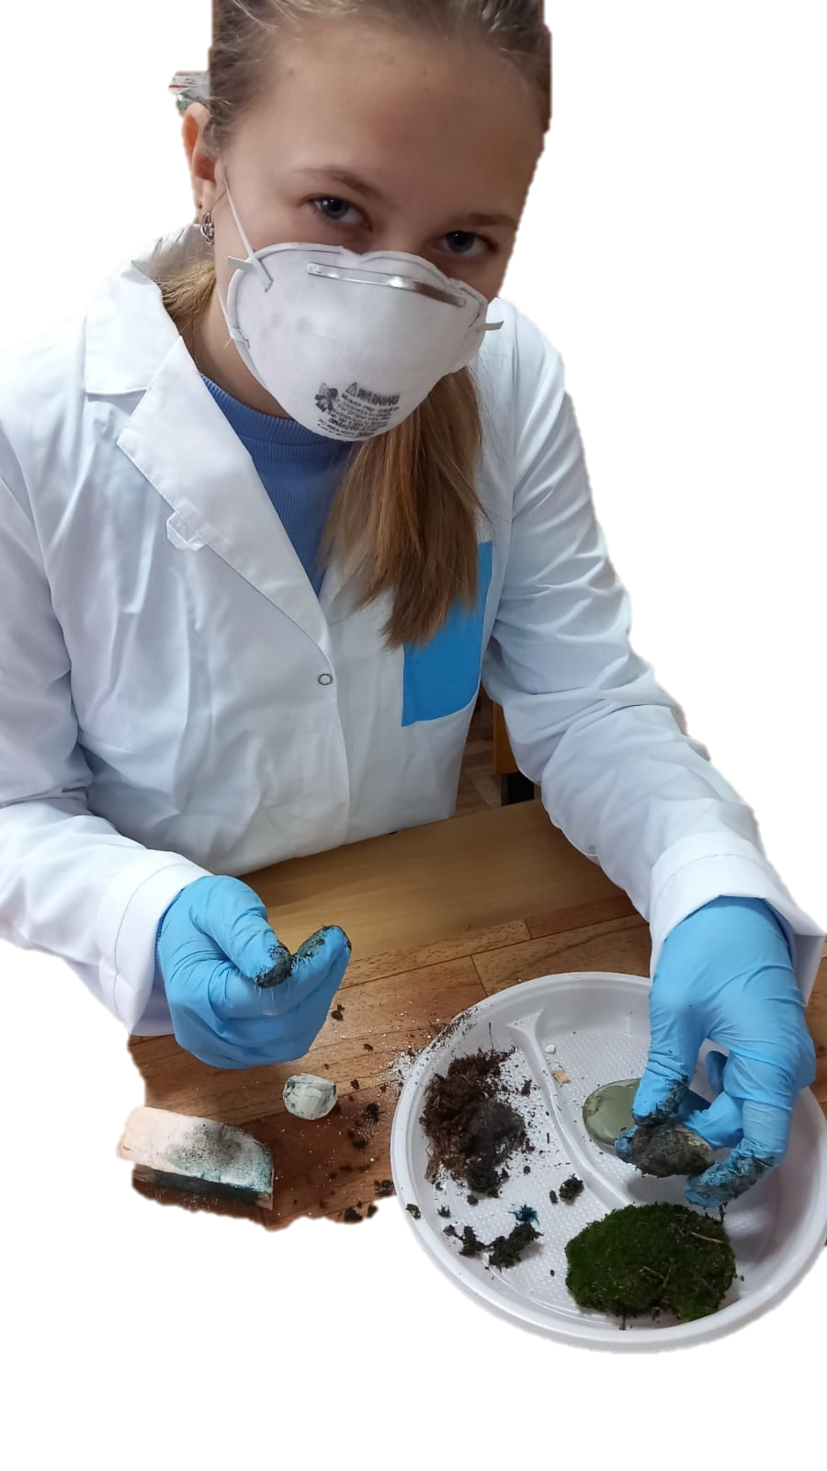
  Опыт №3
  Очистка камней от нефтепродуктов природными сорбентами.
Камни с гладкой поверхностью намазали мазутом и стали чистить мелом, активированным углем, оксидом алюминия, оксидом кальция, торфом и зеленым мхом.
Вывод: Лучше всех справился с мазутом зеленый мох и торф, которые как губка впитывали нефтепродукт. В качестве чистящего средства – пеноплекс.

Slide 11
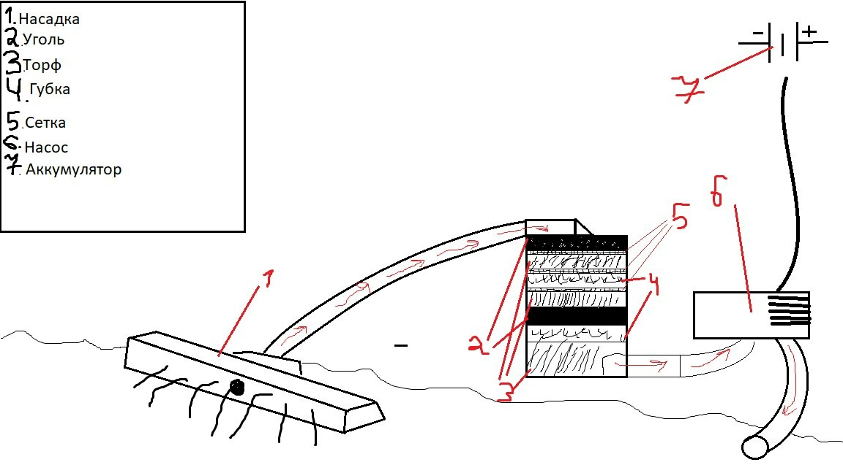
Для очистки воды от остатков мазута, плавающего в воде, предлагаем использовать насос с фильтровальной установкой.

Slide 12
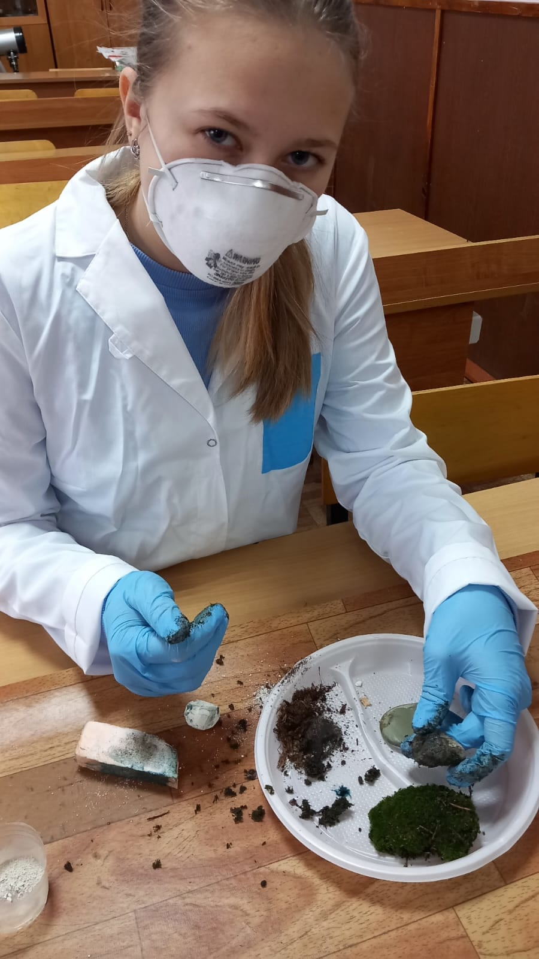
Вывод: в ходе проведенного исследования выяснили, что самым эффективным и экологически безопасным сорбентом является торф. Он очень хорошо «собирает» нефтепродукты, в том числе жидкий мазут. Воду от торфа, смешанного с мазутом, можно будет очищать с помощью специальных фильтров или сеток.

